Slide 1
Великий Новгород
Интересные факты

Slide 2
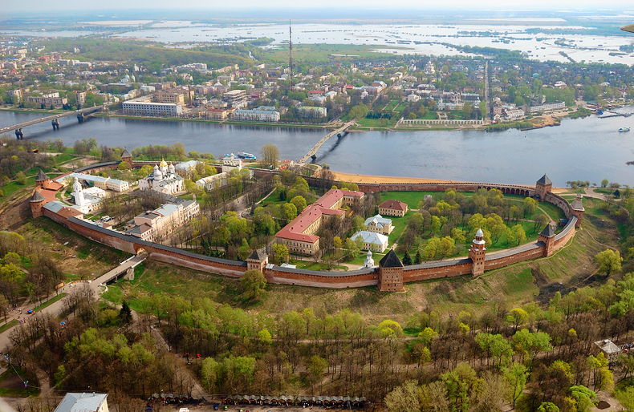
Две части города
Великий Новгород состоит из двух частей, разделяет которые река Волхов.
Ранее жители Торговой и Софийской части соперничали между собой и часто устраивали сражения на мосту, соединяющем два берега.
Современные новгородцы, конечно же, не устраивают баталии. Но интересный факт о Великом Новгороде заключается в том, что древний принцип деления города сохранился. На одном берегу Волхова и сегодня расположены бизнес-центры, супермаркеты и рынки, а на другом, в Софийской части города, – православные храмы, соборы и действующие монастыри.

Slide 3
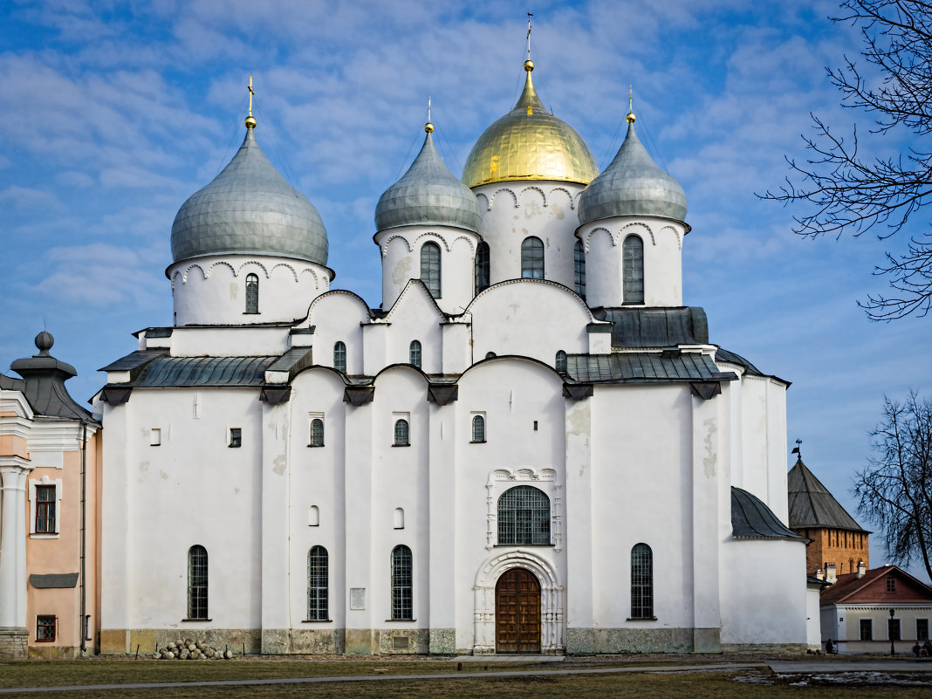
Собор Святой Софии
Созданный 1000 лет назад собор Святой Софии считается одним из древнейших храмов, возведенных на Руси.
Венчают собор золотые купола, отлитые в виде шлемов древнерусских воинов.
Интересно, что главный крест с купола Софийского собора во времена Второй мировой войны был доставлен в качестве трофея в Испанию. И лишь в 2004 году удалось вернуть святыню на место.

Slide 4
Факты о древнем городе
Население города назад в большинстве своем владело грамотой.
Вымощенные улицы в Великом Новгороде появились раньше, чем, например, в Лондоне или Париже. И брусчатка сохранилась до сегодняшних дней.
В Великом Новгороде был построен первый в Древней Руси деревянный водопровод.
Великий Новгород является родиной русской демократии. В XIII веке здесь сформировалась популярная форма правления - Вече, которая позволяла жителям города принимать решения о важных вопросах на общих собраниях.

Slide 5
Спасибо!

